Slide 1
融合多模態大語言模型與邊緣運算之智能物聯網小車

Slide 2
軟體負責人
核心目標：負責大腦運算、AI 視覺辨識、網路通訊與控制邏輯

Slide 3
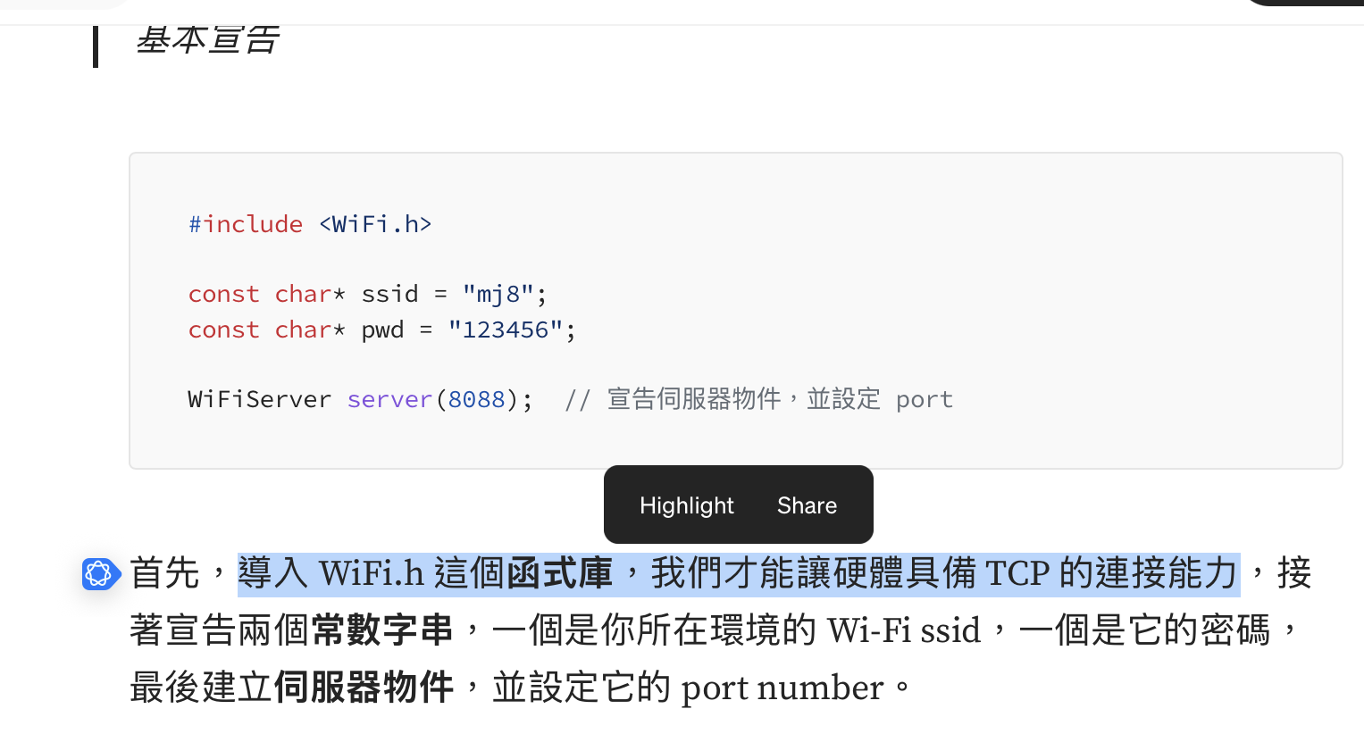
ESP32 網路與通訊開發：
開發 ESP32-CAM 的 Wi-Fi 連線與 JPEG 影像串流伺服器。
架設 ESP32 端 TCP Socket，定義與接收文字控制指令（如 FORWARD, GRAB）
筆電端 AI 核心程式 (Python)：
撰寫 Python 主程式，負責背景擷取 ESP32 影像
串接 Google Gemini API，設計 Prompt 進行物體位置判定與邏輯推理
撰寫控制邏輯，將 AI 決策轉化為硬體動作指令並透過 Socket 傳送
ESP32 的 TCP Socket 是利用 ESP32 內建的 Wi-Fi 功能，透過TCP協定與其他裝置進行雙向資料傳輸
Source:https://medium.com/peter-pan-swift-ios-class/使用-arduino-讓-esp32-搖身一變成為-tcp-server-c160a84600bb

Slide 4
ESP32 網路與通訊開發：架設網站連接esp32（回傳影像）與mac端gemini api 運算（回傳指令）

Slide 5
舵機控制演算法（軟體介面）:
撰寫機械手臂夾取動作的角度變化與 Time-delay 邏輯
系統軟軟整合與除錯：
監控 API 呼叫延遲與頻率，最佳化 AI 辨識回應速度。
舵機控制演算法
  PWM 頻率控制在20ms 50Hz 使用PWM高電位 來控制輸出角度
PID 控制演算法
  若舵機內含可讀取角度的電位器或編碼器，可用 PID 演算法達成精準的閉迴路控制

Slide 6
硬體負責人
核心目標：負責機體結構、電路佈線、電源管理與馬達實體驅動。

Slide 7
車體與機械手臂組裝：
組裝小車底盤與機械手臂結構。
調整舵機的初始角度與物理極限角度，避免馬達卡死燒毀。
電路設計與供電管理：
繪製並接線 ESP32-CAM、馬達驅動板、舵機與電池組。
電源隔離與穩壓：配置獨立電源或加裝穩壓/電容元件，解決馬達/舵機啟動時搶電導致 ESP32 重啟的問題。
鏡頭與感測器機構固定：
設計並固定 ESP32-CAM 鏡頭位置，確定最佳視野，確保 AI 能看到爪子前方。
硬體實體測試：
測試馬達正反轉與轉速，確定小車不會走偏。

